Slide 1
Angora Efficient Fuzzing by Principled Search
Peng Chen ShanghaiTech University
Hao Chen University of California, Davis

Slide 2
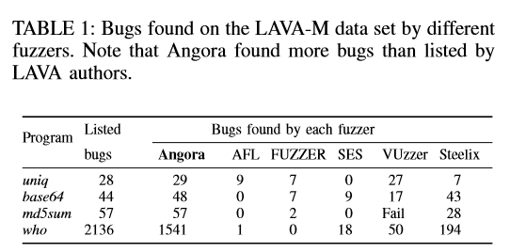
一、主要内容
Angora
通过不需要符号执行来解决路径约束，从而提高路径覆盖率。
可扩展的字节级污点跟踪技术
上下文敏感的分支覆盖
基于梯度下降的搜索技术
输入长度探索
Notes:
2

Slide 3
LAVA
LAVA: Large-Scale Automated Vulnerability Addition
2016 s&p
New York University
MIT Lincoln Laboratory
在本文中，我们提出了一种新的动态污点分析技术LAVA，它通过快速自动地将大量实际错误注入程序源代码来生成真实语料库。每个LAVA错误都伴随着一个触发它的输入，而普通输入则极不可能这样做。我们的工作构成了按需生成大型真实漏洞语料库的方法的基础，可以进行严格的工具评估并为工具开发人员提供高质量的目标。

Slide 4
二、背景知识：AFL
AFL用元组（lprev，lcur）表示分支，其中lprev和lcur分别是条件语句之前和之后的基本块的ID。在编译时在每个分支点注入检测。对于每次运行，AFL分配路径跟踪表以计算每个条件语句的每个分支执行的次数。表的索引是分支的哈希值h（lprev，lcur），其中h是哈希函数。
AFL还在不同的运行中保留全局分支覆盖表 。每个条目都包含一个8位数据，用于记录分支在不同运行中执行的次数。该向量b中的每个位代表一个范围：b0，...，b7分别代表范围[1]，[2]，[3]，[4,7]，[8,15]，[16,31]，[32,127]，[128，∞）。
Notes:
4

Slide 5
二、背景知识：AFL
确定新路径：
程序执行新分支，即路径跟踪表具有该分支的条目，但分支覆盖表没有该分支的条目。
存在一个分支，其中在当前运行中执行的该分支的次数n与先前的任何运行不同。AFL通过检查表示n的范围的位是否被设置在分支覆盖表中的相应位向量中来近似地确定这一点
突变原则（随机使用）：
位或字节翻转。
尝试设置“有趣”的字节，单词或双字。
将小整数加或减运用到字节，字或双字。
完全随机的单字节集。
在随机位置拼接两个不同的输入文件。
https://blog.csdn.net/qq_32464719/article/details/80592902
Notes:
5

Slide 6
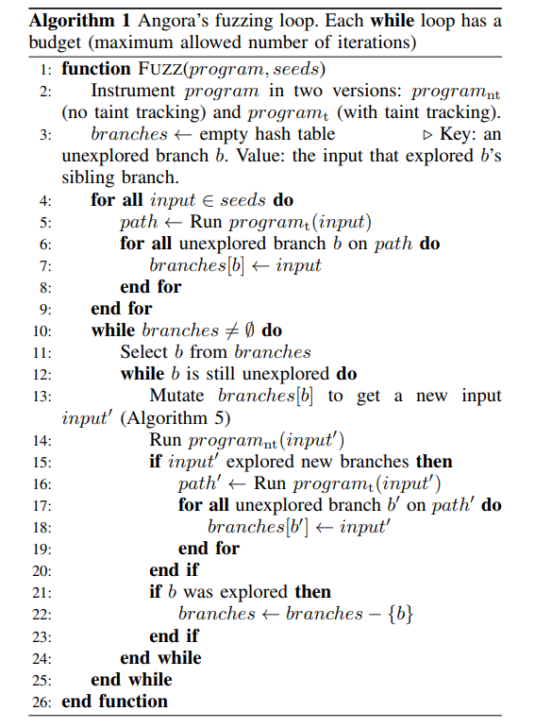
二、设计-模糊测试循环算法
Braches[]键值对，键是未探索的分支b，值
是b的兄弟分支的输入。
首先进行有污点分析的fuzz，添加Braches[]
抽取Braches[]数值，还未探索就突变输入
进行没有污点分析的fuzz
有新路径，添加Braches[]
如果b被探索，删除Braches[]
Notes:
6

Slide 7
二、设计-关键技术
使用上下文敏感分支覆盖作为覆盖度量。（3.2）
探索分支时，angora会确定哪些字节是关键字节，专注于修改这些字节。（3.3）
修改字节时，将路径约束作为输入的黑盒函数的约束，并且调整梯度下降算法来求解约束。（3.4）
梯度下降期间，angora会在其参数上对黑盒函数进行评定，有一些参数是多个字节的，会将其视为一个参数，而不是多个。即，angora会推断输入中的数据类型。（3.5）
改变字节，可能并不能够触发特定的错误，有时候还需要长度，angora会使用代码检测程序，检测何时需要较长的长度，并尽可能的使用所需最小长度。（3.6）
Notes:
7

Slide 8
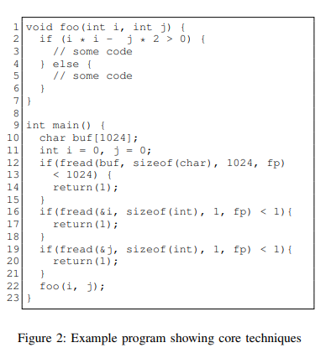
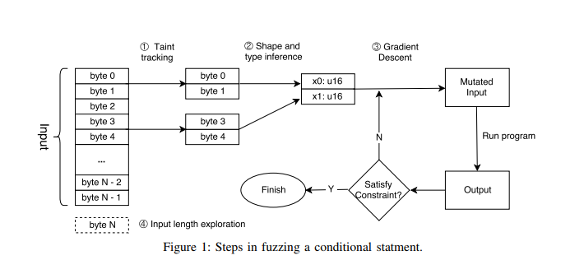
二、设计-关键技术
Notes:
8

Slide 9
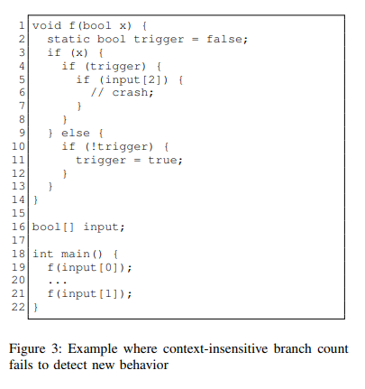
二、设计-上下文敏感的分支计数
由于AFL的分支对上下文不敏感，因此无法区分不同上下文中同一分支的执行，这可能会忽略程序的新内部状态。
左图输入’10‘ ’01‘
Angora tuple (lprev, lcur, context)
Context 是h（stack）其中h是散列函数，stack包含调用堆栈的状态。
Notes:
9

Slide 10
二、设计-字节级别的污点跟踪
angora的目标是创建执行未开发分支的输入。当它尝试执行未探测的分支时，它必须知道输入中的哪些字节偏移影响分支的选择。因此，angora需要字节级污点跟踪。然而，污染跟踪是昂贵的，尤其是在单独跟踪每个字节时。主要观点是，在大多数程序运行中都不需要进行污点跟踪。一旦对输入运行了污点跟踪（图1中的步骤1），就可以记录哪些字节偏移流入每个条件语句。然后，当改变这些字节时，可以在没有污点跟踪的情况下运行程序。这可以通过多次突变来分摊一个输入上的污点跟踪成本，这使得Angora可以获得与AFL类似的输入执行吞吐量。
Notes:
10

Slide 11
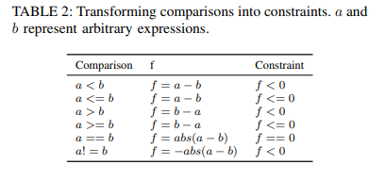
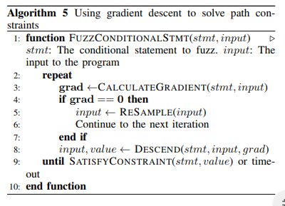
二、设计-基于梯度下降的搜索算法
上一步得出来需要修改哪几个字节
这一步是为了知道我们需要怎样修改
将此视为搜索问题，并利用机器学习中的搜索算法。实现中使用了梯度下降，但其他搜索算法也可能有效。
如果f（x）是单调的或凸的，那么即使f（x）具有复杂的分析形式，梯度下降也可以快速找到解
如果梯度下降发现的局部最小值满足约束条件，则找到解决方案也很快。
如果局部最小值不满足约束条件，则安哥拉必须随机行走到另一个值x,重新开始梯度下降。
https://www.jianshu.com/p/c7e642877b0e
Notes:
11

Slide 12
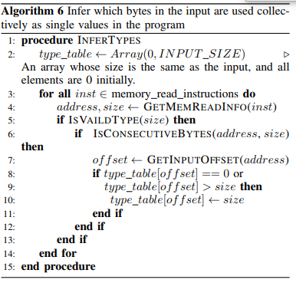
二、设计-形状和类型推断
输入中的哪些字节总是一起用作程序中的单个值。（形状推理）
值的类型是什么。（类型推断）
对于形状推断，最初输入中的所有字节都是独立的。在污点分析期间，当指令将输入字节序列读入变量，其中序列的大小与基本类型的大小匹配（例如，1,2,4,8字节）时，angora将这些字节标记为属于相同的变量。当冲突发生时，angora使用最小的尺寸。对于类型推断，angora依赖于对值进行操作的指令的语义。例如，如果指令对有符号整数进行操作，则Angora会将相应的操作数推断为有符号整数。当同一个值同时用作有符号和无符号类型时，angora将其视为无符号类型。
Notes:
12

Slide 13
二、设计-长度探索
与大多数其他模糊器一样，angora开始使用尽可能小的输入进行模糊测试。但是，仅当输入长于阈值时才执行某些分支。这给模糊器带来了两难境地。如果模糊器使用太短的输入，则无法探索这些分支。但如果它使用太长的输入，程序可能运行缓慢甚至内存不足。大多数工具使用临时方法尝试不同长度的输入。
在污点跟踪期间，Angora将类似读取的函数调用中的目标内存与输入中的相应字节偏移相关联。它还使用特殊标签标记来自读取调用的返回值。如果在条件语句中使用返回值并且不满足约束，则Angora会增加输入长度，以便读取调用可以获取它请求的所有字节。
Notes:
13

Slide 14
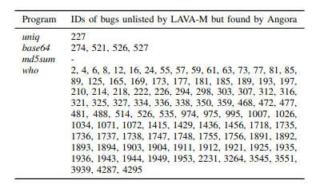
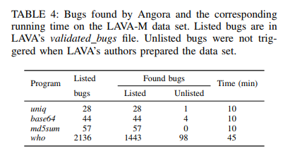
三、评估
Notes:
14

Slide 15
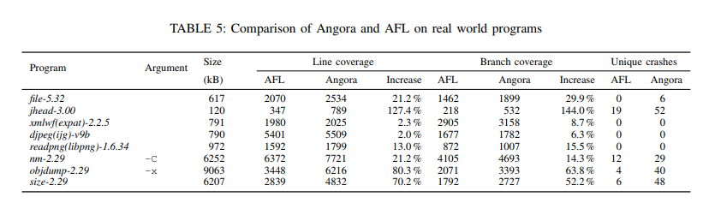
三、评估
Notes:
15

Slide 16
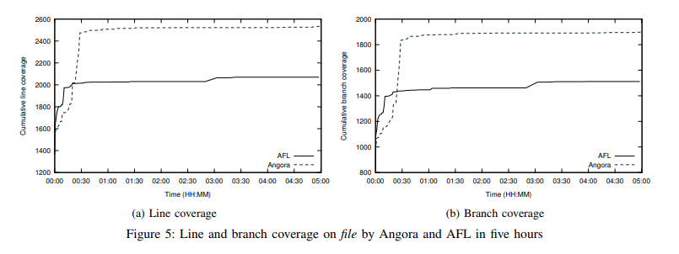
三、评估
Notes:
16

